Slide 1


Análisis espacial de la pobreza en Xalapa 2010-2020
Alumna: Irma Janeth Prado Méndez
Directora: Dra.Julia Aurora Montano Rivas

Slide 2
Introducción
El desarrollo social es un proceso que implica un mejoramiento de bienestar y condiciones de vida.
Es eminente que en países potencias el desarrollo social es alto sin embargo, para los demás el desarrollo social es menor; dado que las condiciones económicas son carentes.
Al estudiar detalladamente este tema se puede dar cuenta que no solo existen diferencias entre grandes conjuntos como lo son los países, si no también internamente las condiciones económicas y sociales son diferentes.
Construir el índice de desarrollo social a nivel colonia y manzanas para Xalapa y explicar el comportamiento espacial del desarrollo social aprovechando el inmenso potencial de desagregación geográfica que permite la información censal.

Slide 3
Planteamiento del problema
En 2010, el estado de Veracruz presento el 57.6% de pobreza y en 2015 presentó el 57.3%, para el caso del municipio de Xalapa en 2010 el porcentaje de pobreza fue de 34.2, pero para el 2015 aumento 3.4 %; según datos del Consejo Nacional de Evaluación de la Política de Desarrollo Social (CONEVAL).
El problema de analizar esta situación en grandes áreas territoriales dificulta la identificación de situaciones con diferentes valores de pobreza.
En Xalapa, basta con recorrer por los diferentes lugares del municipio para percatarse de que la situación en la que viven sus habitantes dista mucho de la que se observa en otras zonas.

Slide 4
Justificación
En el transcurso de los años el territorio comienza a crecer y a generar un desarrollo, suele ocurrir que una parte de su población se rezaga.
Es importante reconocer el problema cuando éste se manifieste y sobre todo identificar las áreas con menor desarrollo social, que es donde se concentran las necesidades básicas insatisfechas, ya sea por sus características sociodemográficas, su localización, o bien por ambas.
Las herramientas y métodos de análisis espacial, permiten evaluar la existencia de relaciones socioeconómicas entre los agentes y, a la vez, la relación de estos con su ubicación geográfica.

Slide 5
Los estudios poblacionales han puesto poca atención a la dimensión espacial de los fenómenos sociales, por lo que el análisis espacial permitiría realizar aproximaciones para dar cuenta del comportamiento de la dependencia y la heterogeneidad del rezago o desarrollo social.
La importancia de la información y los resultados que se generen radica en su uso potencial para el diseño de políticas públicas, así como programas dirigidos especialmente al abatimiento del rezago socioeconómico.

Slide 6
Objetivo general
Identificar y describir la situación espacial de pobreza que se presenta a nivel colonia y manzana del municipio de Xalapa, a partir del índice de desarrollo social.
Objetivos específicos
Identificar las desigualdades socioeconómicas entre el estrato de mayor desarrollo social y el de menor desarrollo social.
Agrupar a las unidades territoriales y realizar una descripción socioeconómica de cada uno de los grupos.
Comparar los resultados generados a partir del índice y análisis espaciales en cuestión de los años.
Identificar si la pobreza está distribuida aleatoriamente entre los niveles de desglose geográfico en el municipio de Xalapa.

Slide 7
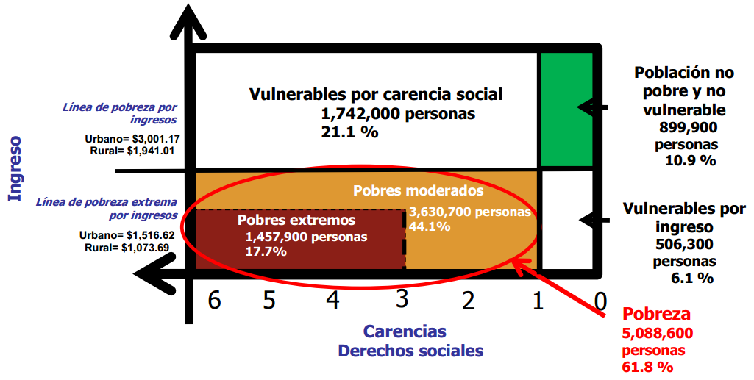
Contexto
Pobreza: Una persona se encuentra en situación de pobreza cuando tiene al menos una carencia social y su ingreso es insuficiente para adquirir los bienes y servicios que requiere para satisfacer sus necesidades alimentarias y no alimentarias.
CONEVAL
Informe de pobreza y evaluación
Información desagregada por grupos poblacionales y municipios
Desde el 2008 México cuenta con un sistema de medición multidimensional de la pobreza.
Dos enfoques de análisis: el del bienestar económico y el de derechos sociales.
Fuente: Informe de pobreza y evaluación 2020.CONEVAL

Slide 8
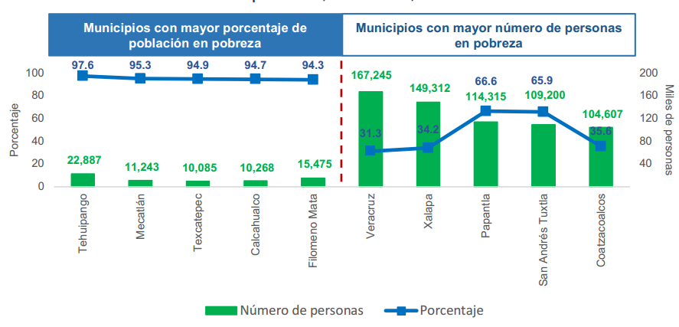
Fuente: Informe de pobreza y evaluación 2020.CONEVAL

Slide 9
Consejo de Evaluación del Desarrollo Social del Distrito Federal
El desarrollo social es un proceso que implica un mejoramiento de bienestar y condiciones de vida.
El Método de Medición Integrada de la Pobreza (MMIP)
  Línea de Pobreza (LP)
  Necesidades Básicas Insatisfechas (NBI)
Intensidad de la pobreza
Masa carencial per cápita
Incidencia
Índice de Desarrollo Social
Masa carencial

Slide 10
Índice de Desarrollo Social
Carencia en seguridad social y servicio médico
Privación educativa del hogar
Carencia de calidad y espacio en la vivienda
Carencia de adecuación energética
Carencia de bienes durables
Carencia de adecuación sanitaria

Slide 11
Estadística espacial
La estadística espacial es un conjunto de metodologías dirigidas para analizar datos de mediciones de variables aleatorias en donde interfiere su ubicación en el espacio. Cressie (1993,p.29)
Estadística espacial
Geoestadística
Datos de áreas
Patrones de puntos

Slide 12
Metodología
Obtención de los datos
Los datos serán recuperados de la información del Censo de Población y Vivienda de 2010 y 2020, de los principales resultados por manzanas.
Sistematización de la información
La información se sistematizara para trabajar la descripción de los datos y contextualizar un poco sobre los datos que se trabajaran.
Construcción del indicador
Mediante la metodología de CONEVAL y EVALUA se efectuara el calculo del índice de desarrollo social

Slide 13
Análisis espacial
Análisis estructural
Métodos espaciales para data lattice
Análisis exploratorio de datos espaciales

Slide 14
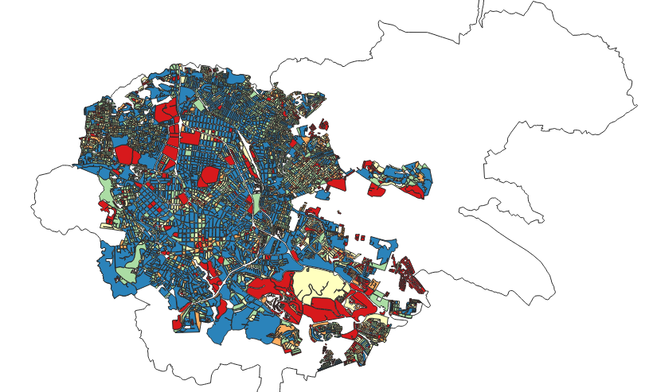

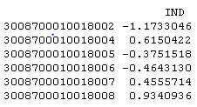
Calidad y espacio disponible en la vivienda
Análisis exploratorio

Slide 15
Actividades | Sep. |  | Oct. |  |  |  | Nov. |  |  |  | Dic. |  |  |  | En. |  |  |  | Feb. |  |  |  | Mar. |  |  |  | Abr. |  |  |  | May. |  |  |  | Jun. |  |  |  | Jul.
 | 3 | 4 | 1 | 2 | 3 | 4 | 1 | 2 | 3 | 4 | 1 | 2 | 3 | 4 | 1 | 2 | 3 | 4 | 1 | 2 | 3 | 4 | 1 | 2 | 3 | 4 | 1 | 2 | 3 | 4 | 1 | 2 | 3 | 4 | 1 | 2 | 3 | 4 | 1 | 2
Correcciones y ajustes del anteproyecto
Búsqueda de referencias bibliográficas
Desarrollo de la metodología para el análisis estadístico y espacial
Revisión del director y correcciones
Organización y sistematización de la información
Generación de resultados
Revisión del director y correcciones
Conclusiones
Revisión con los sinodales y realizar las correcciones
Presentación y defensa.

Slide 16
Referencias
Cressie, N. (1993). Statistics for Spatial Data. New York: John Wiley & Sons.
https://www.coneval.org.mx/coordinacion/entidades/Veracruz/Paginas/pobreza_municipal2015.aspx (2015). Consejo Nacional de Evaluación de la Política de Desarrollo Social.
https://evalua.cdmx.gob.mx/principales-atribuciones/medicion-del-indice-de-desarrollo-social-de-las-unidades-territoriales/medicion-del-indice-de-desarrollo-social-de-las-unidades-territoriales. Consejo de Evaluación del Desarrollo Social de la Ciudad de México.

